Slide 1



CONOCIMIENTOS BÁSICOS DE LA LEY FEDERAL DEL TRABAJO

Slide 2

Objetivo
Conocer derechos y obligaciones
TRABAJADOR
PATRÓN

Slide 3

DERECHOS
DEL TRABAJADOR

Slide 4

Capítulo I.- Condiciones de trabajo
Basadas en igualdad (Servicios e iguales para trabajos iguales)
Espacios dignos y adecuados
No discriminación
Seguridad social

Slide 5

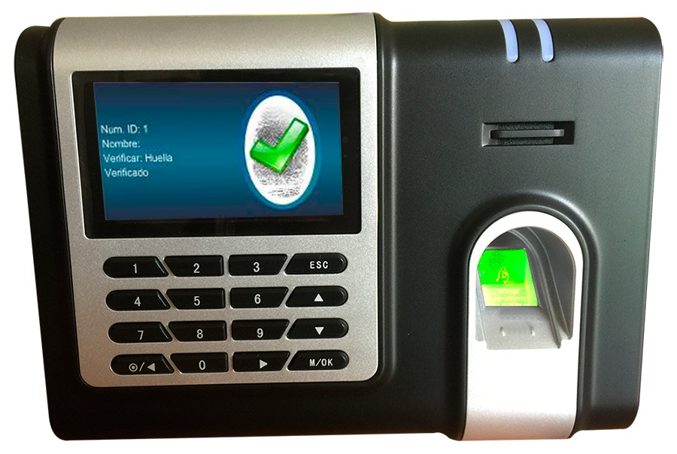
Capítulo II.- Jornadas de trabajo
Jornada diurna: 48 hrs (6:00 - 20:00 hrs)
Jornada nocturna: 42 hrs (20:00 - 6:00 hrs)
Jornada mixta: 45 hrs

Slide 6

Capítulo II.- Tiempo extraordinario
Es aquel que se prolonga más allá de la duración de la jornada de labores, debe ser previamente autorizado y solicitado por el jefe directo.
PAGO DE HORAS EXTRAS
Horas Dobles $
9 hrs a la semana
Horas Triples $
Mayor de 9 hrs a la semana

Slide 7

Cálculo
COSTO HORA DOBLE
COSTO HORA X 2
$15.00 X 2 = $30.00
$30.00 $30.00 X 9= $270.00
COSTO HORA
S.D. / TOTAL DE TIEMPO
$120.00/8 = $15.00
$15.00
Salario Diario $120.00
Jornada laboral: 8 hrs
COSTO HORA TRIPLE
COSTO HORA X 3
$15.00 X 3 = $45.00
$45.00 $45.00 X 2= $90.00
Tiempo extra: 11 hrs
TOTAL DE PAGO POR TIEMPO EXTRA:
$360.00

Slide 8



Capítulo II.- Días de Descanso
Por cada 6 días de trabajo disfrutará 1 día de descanso
Si prestan servicios en su día de descanso tendrán derecho a un salario doble.
Si prestan servicio en día domingo tendrán derecho a una prima dominical (25%)

Slide 9
Cálculo
DESCANSO LABORADO
COSTO HORA X 2
$15.00 X 2 = $30.00
$30.00 $30.00 X 8= $240.00
Salario Diario $120.00
Trabajo domingo: 8 hrs
TOTAL DE PAGO POR
DESCANSO LABORADO:
$270.00
PRIMA DOMINICAL
S.D. X 25%
$120.00 X 0.25 = $30.00
$30.00
COSTO HORA
S.D. / TOTAL DE TIEMPO
$120.00/8 = $15.00
$15.00

Slide 10
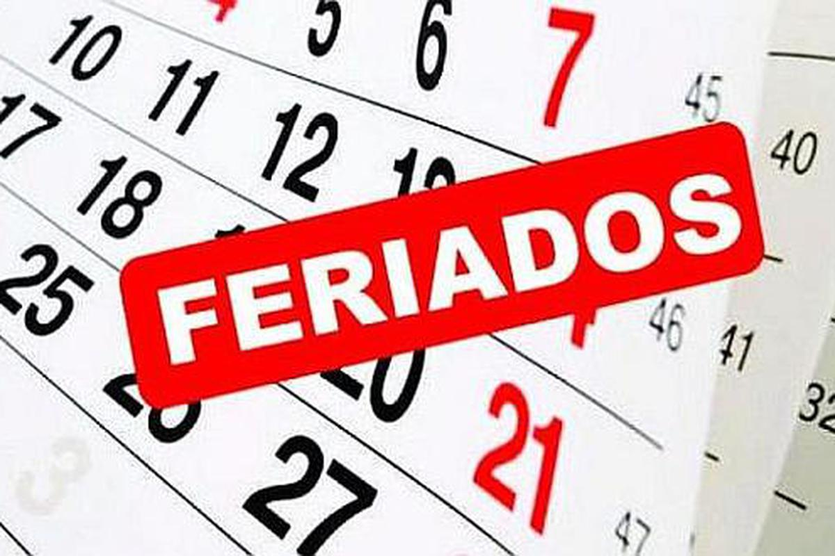
Capítulo III.- Días de Descanso Obligatorio
I. El 1o. de enero;
II. El primer lunes de febrero en conmemoración del 5 de febrero;
III. El tercer lunes de marzo en conmemoración del 21 de marzo;
IV. El 1o. de mayo;
V. El 16 de septiembre;
VI. El tercer lunes de noviembre en conmemoración del 20 de noviembre;
VII. El 1o. de diciembre de cada seis años, cuando corresponda a la transmisión del Poder Ejecutivo Federal;
VIII. El 25 de diciembre, y
IX. El que determinen las leyes federales y locales electorales, en el caso de elecciones ordinarias,para efectuar la jornada electoral.
Si prestan servicios en su día de descanso obligatorio tendrán derecho a un salario triple.

Slide 11

Cálculo
PAGO DIA FESTIVO
S.D. =$120.00
1
Salario Diario $120.00
PAGO DIA FESTIVO LABORADO
S.D. X 2
$120 X 2 = $240.00
$240.00
Trabajo el día 16 de septiembre
3
2

Slide 12
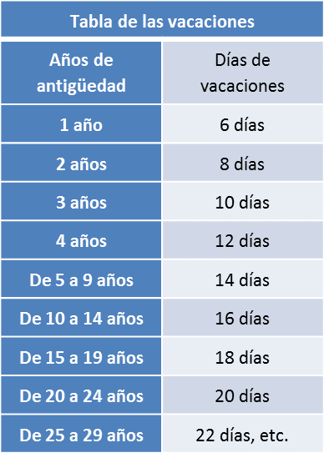


Capítulo IV.- Vacaciones
Prima vacacional (25%)
NO PODRÁN COMPENSARSE CON DINERO
NO ACUMULABLES

Slide 13

Cálculo
VACACIONES
S.D. X DIAS DE VACACIONES
$120 X 6 = $720.00
$720.00
Salario Diario $120.00
Fecha de ingreso: 01 de enero de 2020
PRIMA VACACIONAL
TOTAL ($ )VACACIONES X 25%
$720 X 0.25 = $180.00
$180.00
Antigüedad: 1 año

Slide 14


Capítulo V.- Salario
Nunca menor al salario mínimo
Los salarios de operativos directos serán cubiertos de forma semanal
Trabajadores operativos indirectos y administrativos cada día 15 y último día de mes
AGUINALDO
15 días de salario
Se calcula del 01 de enero al 31 de diciembre
Pagarse antes del día 20 de diciembre

Slide 15
Cálculo
AGUINALDO
S.D. X 15 DIAS
$120 X 15 = $1,800.00
$1,800.00
Salario Diario $120.00
Fecha de ingreso: 01 de enero de 2021
Días trabajados en el año: 365 días
PROPORCIONAL DE AGUINALDO
(DIAS TRABAJADOS/365) (15 DIAS) (S.D)
184/365=0.5041
0.5041 X 15 = 7.56 7.56 X $120= $907.39
Salario Diario $120.00
Fecha de ingreso: 01 de julio de 2021
Días trabajados en el año: 184 días

Slide 16


INSTITUTO MEXICANO DEL SEGURO SOCIAL
SEGURIDAD SOCIAL
Enfermedades y maternidad
Riesgos de trabajo
Invalidez y vida
Retiro, cesantía en edad avanzada y vejez
Guarderías y prestaciones sociales.

Slide 17
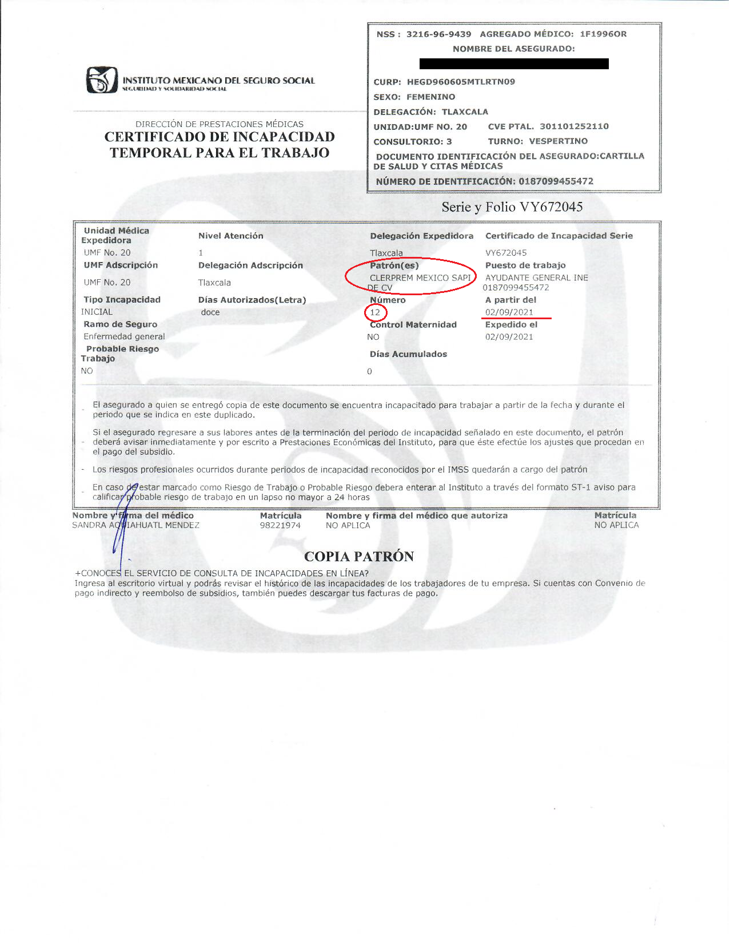
INSTITUTO MEXICANO DEL SEGURO SOCIAL
ENFERMEDADES GENERALES
Atención medica y medicamentos gratuitos.
Incapacidad (subsidio del 60% del S.D.I. a partir del 4° día )
La incapacidad debe ser entregada de manera inmediata (Copia Patrón)

Slide 18
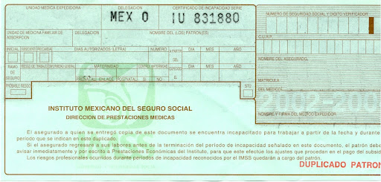
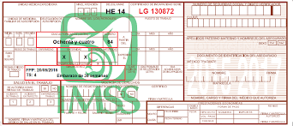
INSTITUTO MEXICANO DEL SEGURO SOCIAL
MATERNIDAD
Atención medica y medicamentos gratuitos.
Incapacidad (100% del S.D.I. a partir de la semana 34 de gestación por 84 días.)
COPIA PATRÓN
COPIA ASEGURADO

Slide 19
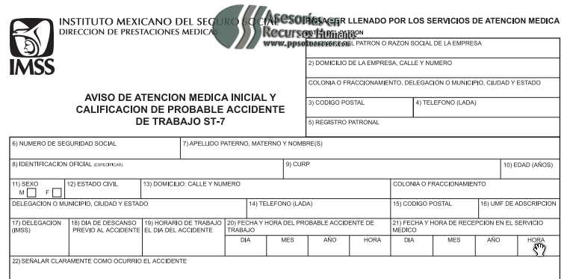
INSTITUTO MEXICANO DEL SEGURO SOCIAL
RIESGO DE TRABAJO: accidentes y enfermedades que están expuestos los trabajadores en el ejercicio del trabajo.
El instituto expide dos tipos de formatos que deberán
ser entregados de manera inmediata al patrón.
ST-7 (accidentes)
ST-9 (enfermedades)
Atención medica y medicamentos gratuitos.
Incapacidad (subsidio al 100% del S.D.I. a partir del accidente)

Slide 20
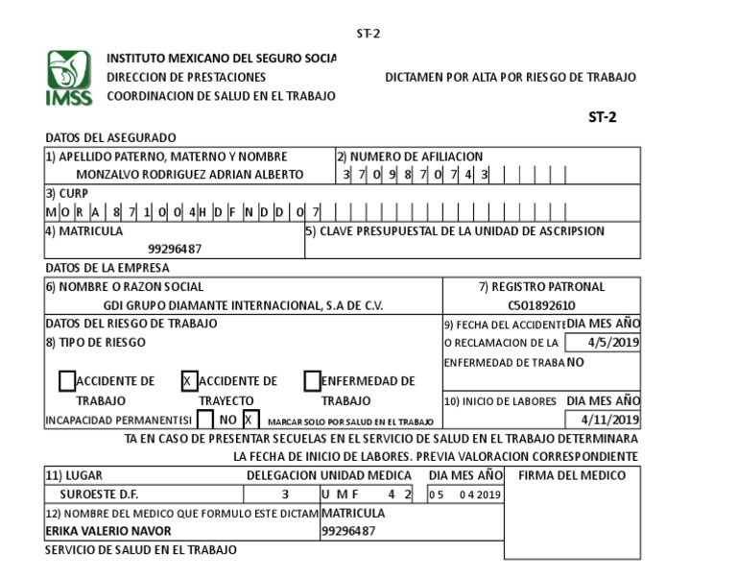
INSTITUTO MEXICANO DEL SEGURO SOCIAL
El colaborador se podrá presentar a trabajar nuevamente presentando el formato ST-2
Dictamen de alta de riego de trabajo
Calificación del riesgo
Inicio de labores

Slide 21

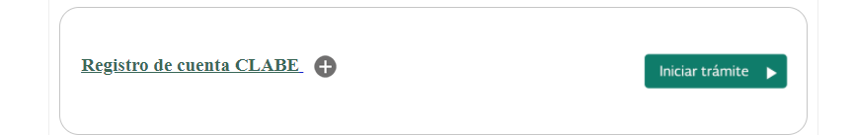


INSTITUTO MEXICANO DEL SEGURO SOCIAL
¿Dónde cobrar mis incapacidades?
Por línea
Registrar una sola vez, la cuenta CLABE asociada a una cuenta bancaria a tu nombre en el portal web del IMSS.
Correo de contacto: peys02.tlx01940@imss.gob.mx
Ventanilla
Presentar incapacidad (copia asegurado)
Identificación oficial y copia

Slide 22


INSTITUTO MEXICANO DEL SEGURO SOCIAL
GUARDERIAS Y PRESTACIONES SOCIALES: Para personas trabajadoras (madre o padre) con derecho al servicio o quien ejerza la patria potestad o custodia del niño(a).
Servicio es para niños de 43 días de nacidos hasta los 4 años.
Registro por internet o presencial.

Slide 23
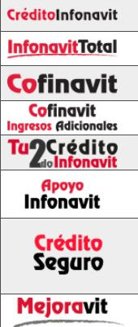
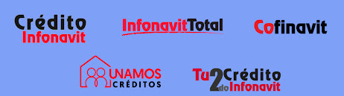
INFONAVIT
FONDO NACIONAL DE LA VIVIENDA PARA LOS TRABAJADORES
Para obtener tu crédito debes reunir por lo menos 1080 puntos.
Comprar
Construir
Remodelar
Pagar mi deuda

Slide 24
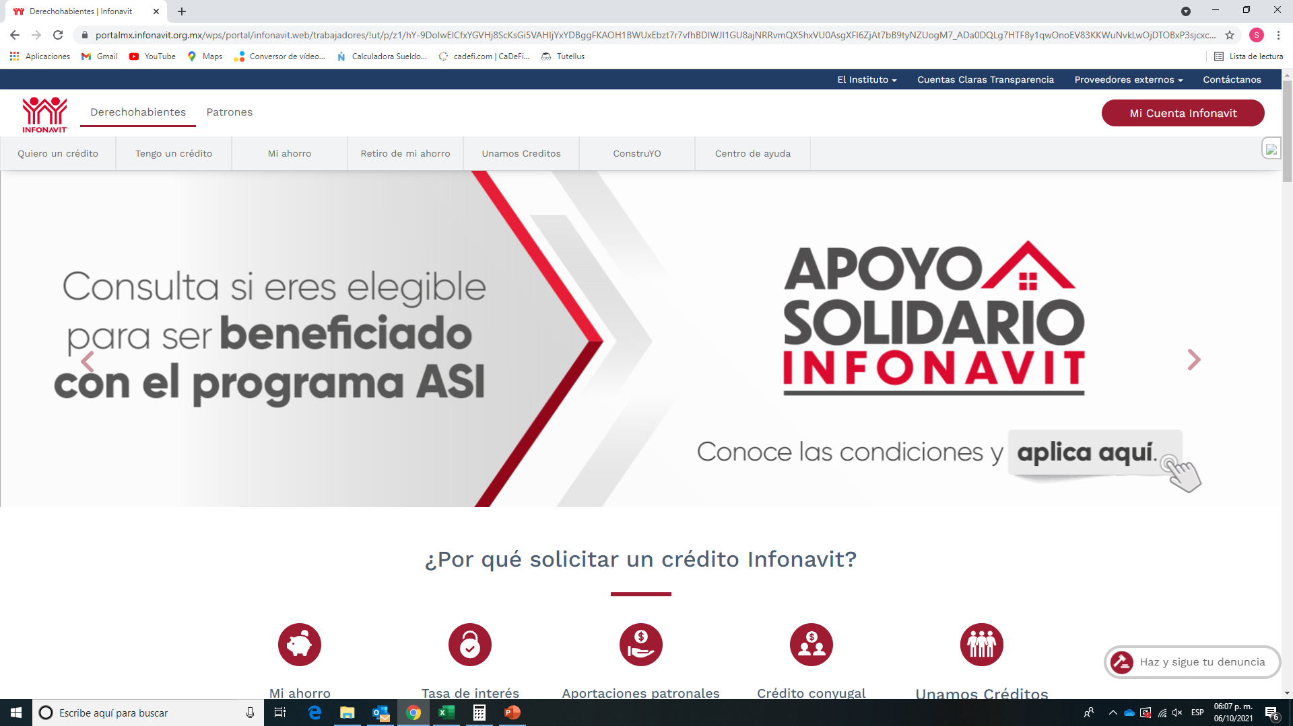
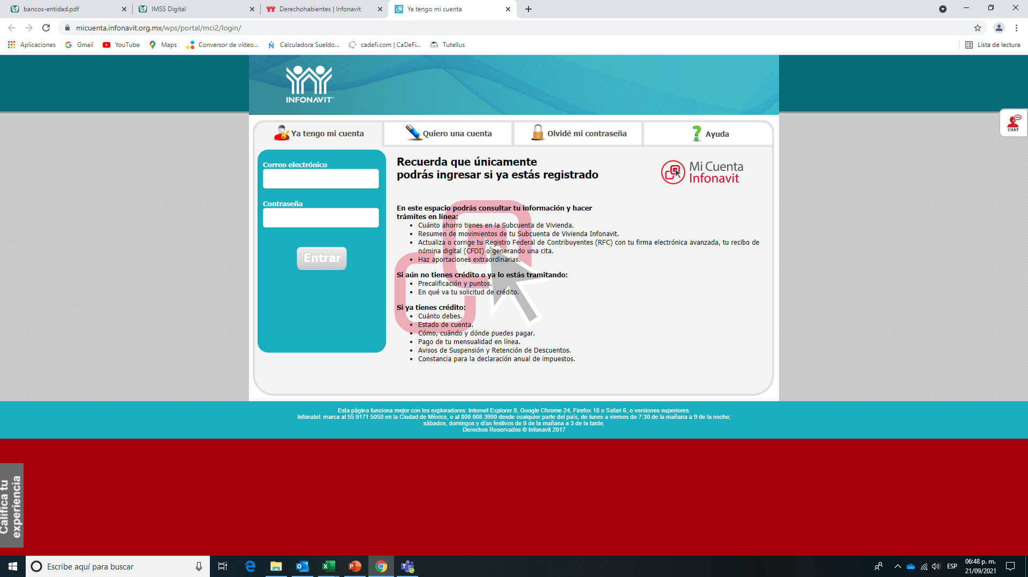
INFONAVIT
¿Cómo saber cuantos puntos tengo en Infonavit?
Ingresar a https://portalmx.infonavit.org.mx/
Registrar tus datos en “Quiero una cuenta”
Ingresar con correo y contraseña registrada

Slide 25
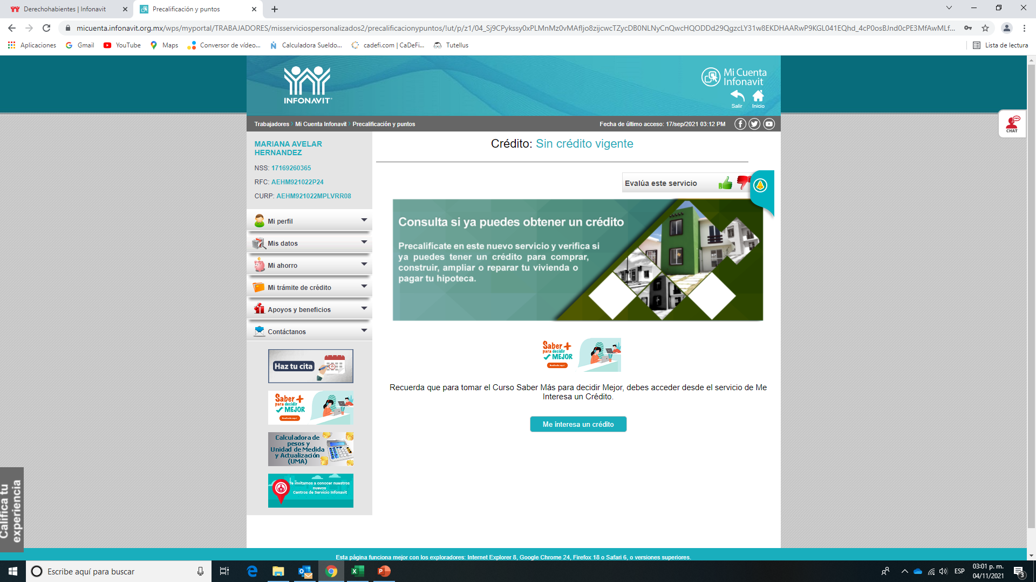
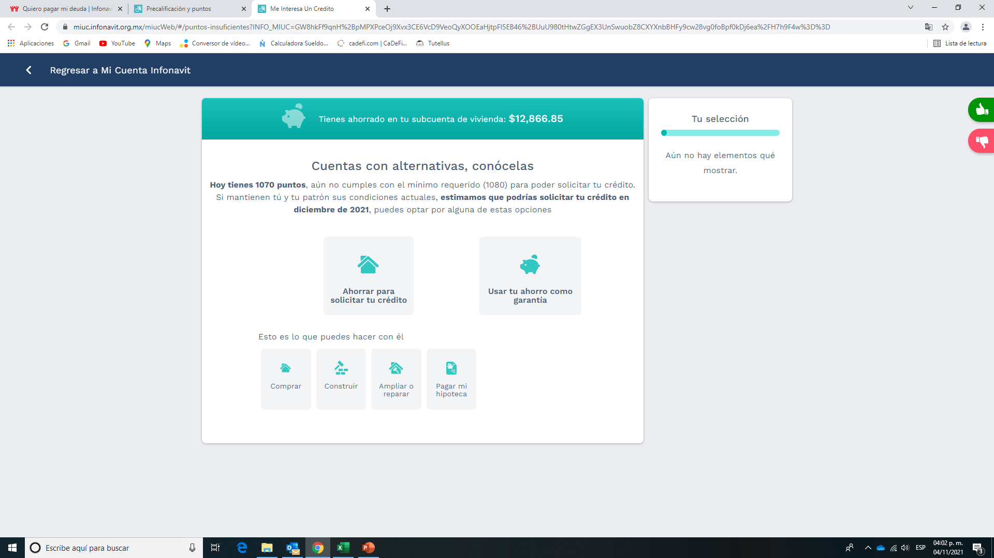
INFONAVIT
Ingresar en me interesa un crédito

Slide 26
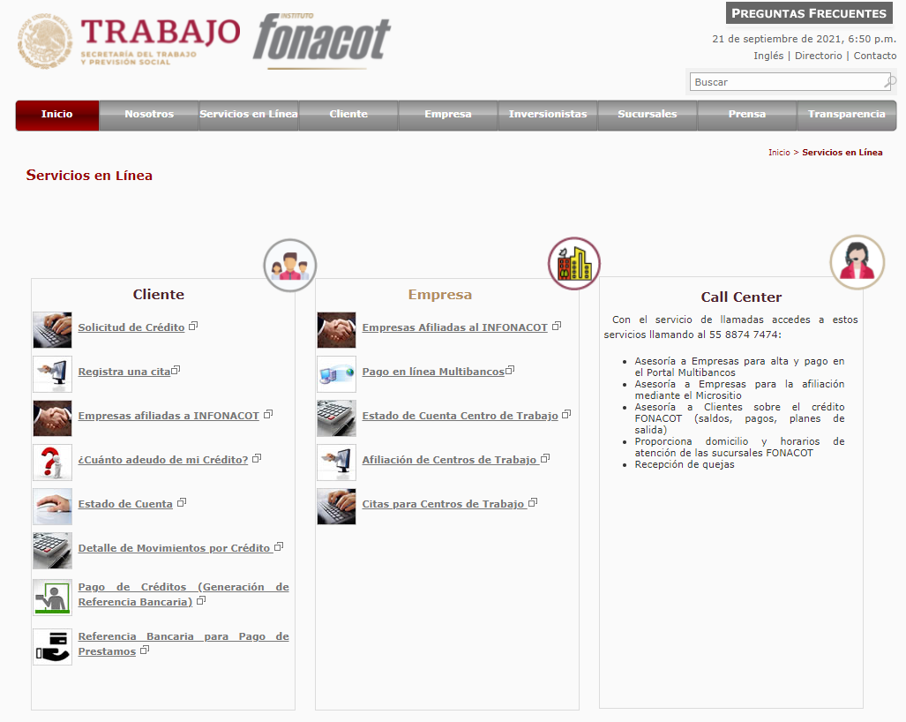
FONACOT
FONDO NACIONAL PARA EL CONSUMO DE LOS TRABAJADORES
Antigüedad mínima de un año en tu trabajo actual
Tener contrato indeterminado
Cumplir con los documentos que solicita el instituto
Prestamos son en base a tu sueldo y plazos que van desde 6 meses hasta 18 meses.

Slide 27

OBLIGACIONES DEL TRABAJADOR

Slide 28

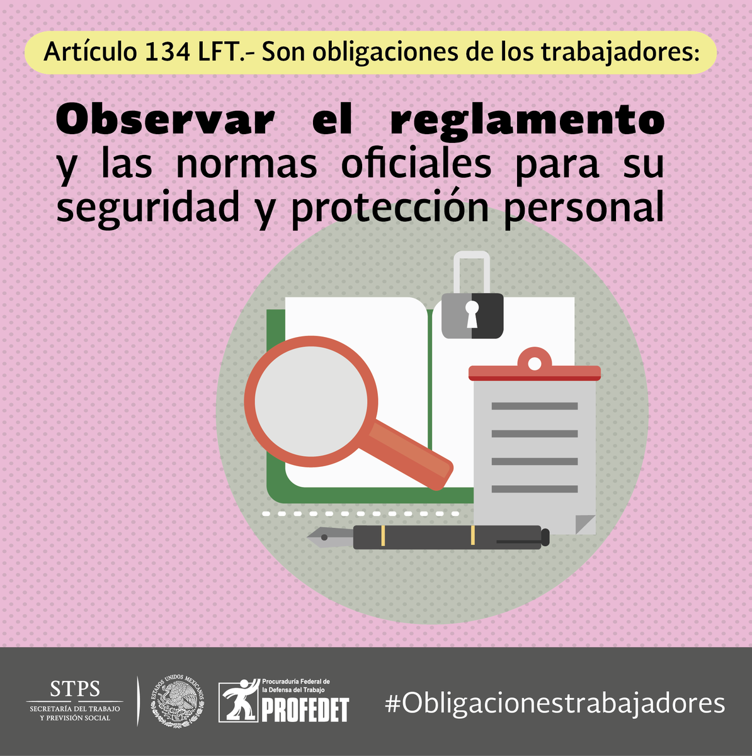
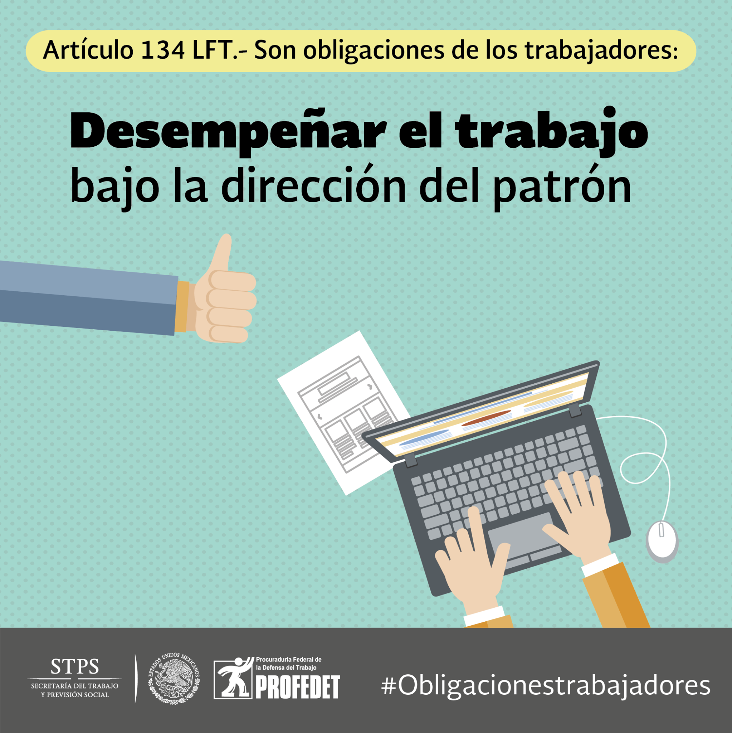
Obligaciones del Trabajador
Cumplir las normas de trabajo Reglamento interior de trabajo
Observar el reglamento y normas oficiales para su seguridad y protección personal
Desempeñar el trabajo bajo la dirección del patrón o de su representante

Slide 29


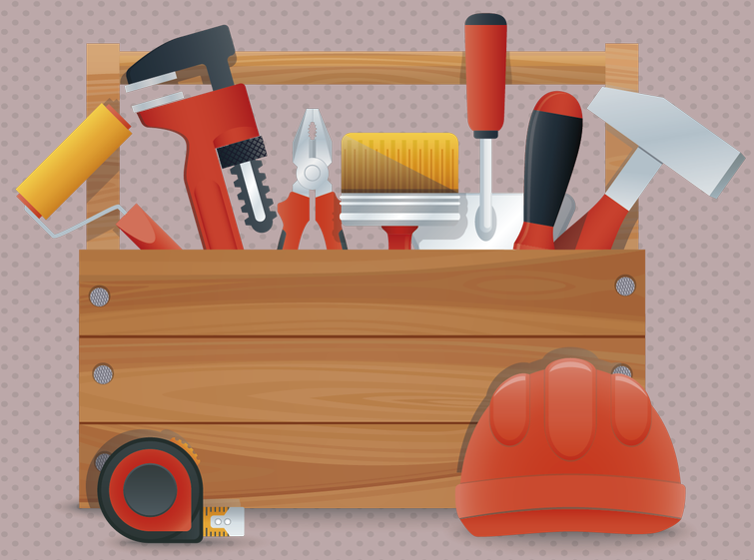
Obligaciones del Trabajador
Ejecutar el trabajo en forma, tiempo y lugar convenidos
Dar aviso al patrón, las causas justificadas que le impidan acudir a su trabajo
Conservar en buen estado los instrumentos y útiles que estén bajo nuestro resguardo

Slide 30



Obligaciones del Trabajador
Observar buenas costumbres
Integrar los organismos que establece esta Ley como comisiones, brigadas o comités
Someterse a exámenes médicos

Slide 31
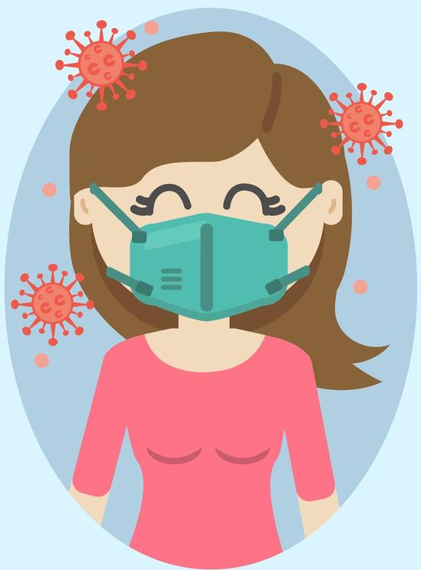
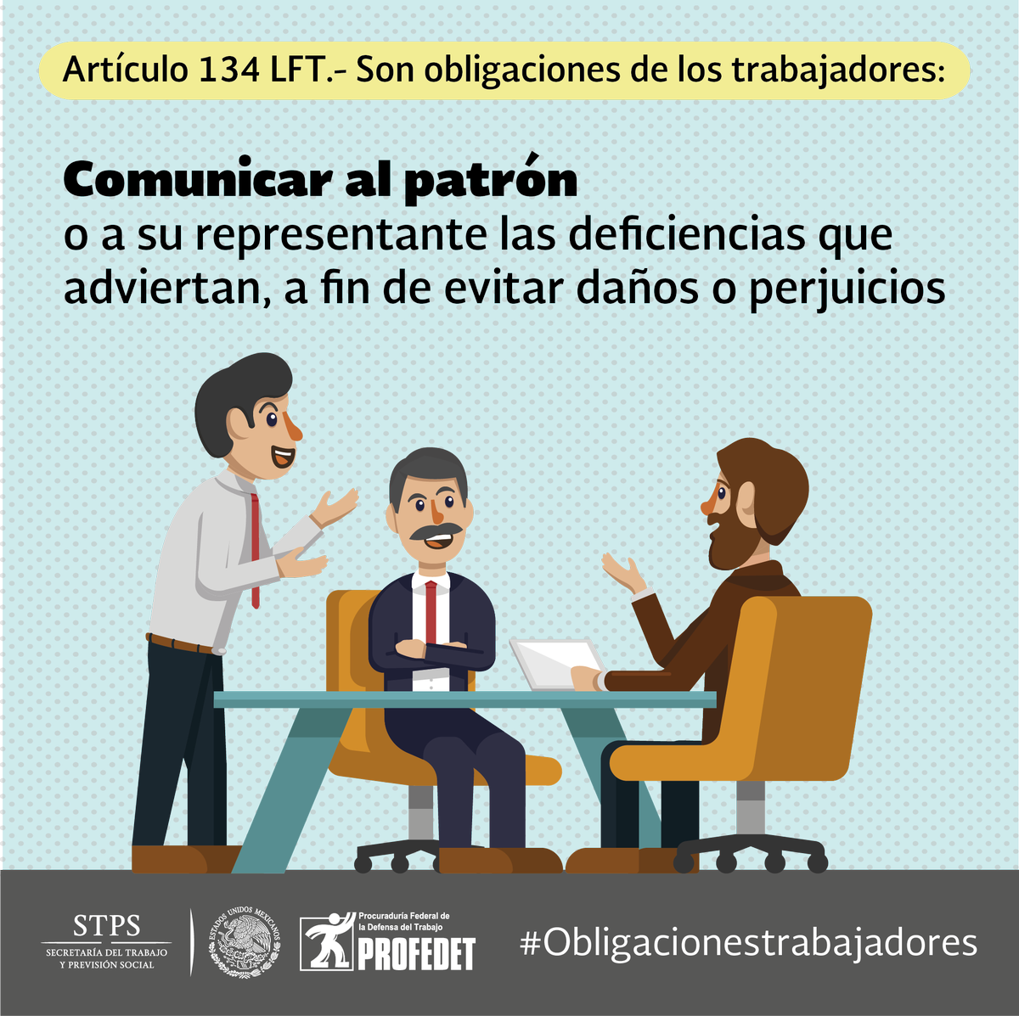

Obligaciones del Trabajador
Poner en conocimiento del patrón las enfermedades contagiosas que padezcan
Comunicar al patrón o a su representante las deficiencias que adviertan, a fin de evitar daños o perjuicios
Guardar escrupulosamente los secretos técnicos, comerciales y de fabricación de los productos

Slide 32

OBLIGACIONES DEL PATRÓN

Slide 33


Obligaciones del patrón
Cumplir con las normas de trabajo
Pagar a los trabajadores los salarios y finiquitos
Proporcionar los útiles, instrumentos y materiales necesarios para el trabajo

Slide 34


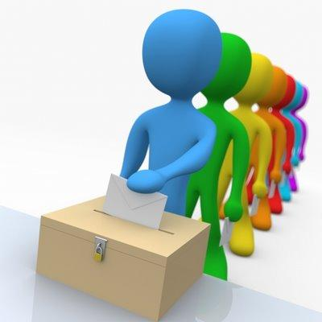
Obligaciones del patrón
Expedir recibo de nomina sobre lo percibido
Expedir al trabajador una constancia laboral que acredite el tiempo laborado
Conceder a los trabajadores el tiempo necesario para el ejercicio del voto

Slide 35



Obligaciones del patrón
Proporcionar capacitación y adiestramiento a sus trabajadores
Instalar y operar las fábricas, talleres, oficinas, locales, a efecto de prevenir accidentes y enfermedades laborales
Cumplir el reglamento y las normas oficiales mexicanas en materia de seguridad, salud y medio ambiente de trabajo

Slide 36




Obligaciones del patrón
Fijar visiblemente y difundir, las disposiciones de los reglamentos y las normas oficiales mexicanas en materia de seguridad, salud y medio ambiente de trabajo
No generar mal trato, ni malos tratos a los trabajadores
Hacer las deducciones y pagos correspondientes a las pensiones alimenticias

Slide 37




Obligaciones del patrón
Contribuir al fomento de las actividades culturales y del deporte
Hacer las deducciones previstas en las fracciones IV del artículo 97 y VII del artículo 110 (Infonavit, Fonacot)
Participar en la integración y funcionamiento de las Comisiones que deban formarse en cada centro de trabajo

Slide 38


Obligaciones del patrón
Proporcionar a las mujeres embarazadas la protección
Otorgar permiso de paternidad de cinco días laborables con goce de sueldo

Slide 39
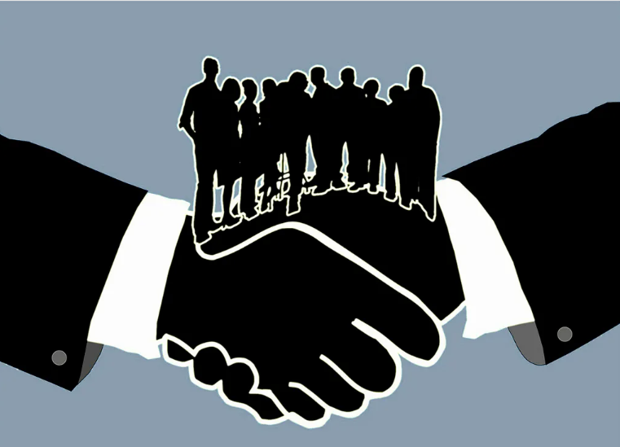
Relación Sindical
- Proceso de democracia sindical
- Constancia de representatividad
- Contrato Colectivo de Trabajo

Slide 40
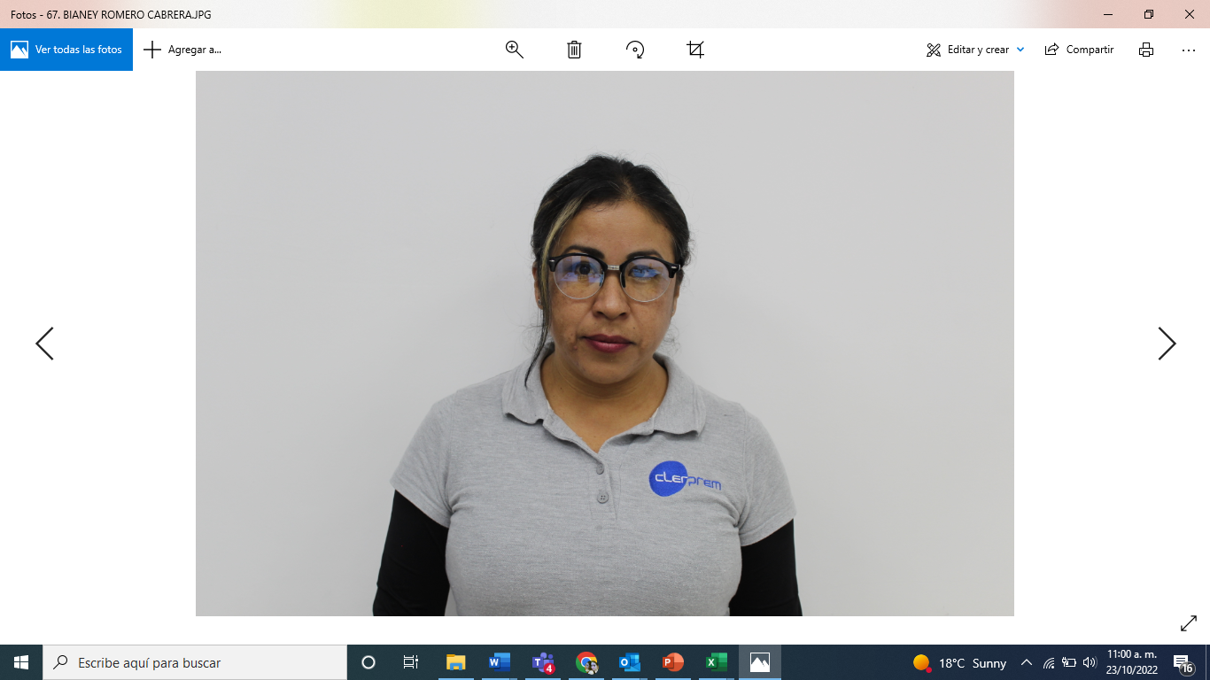
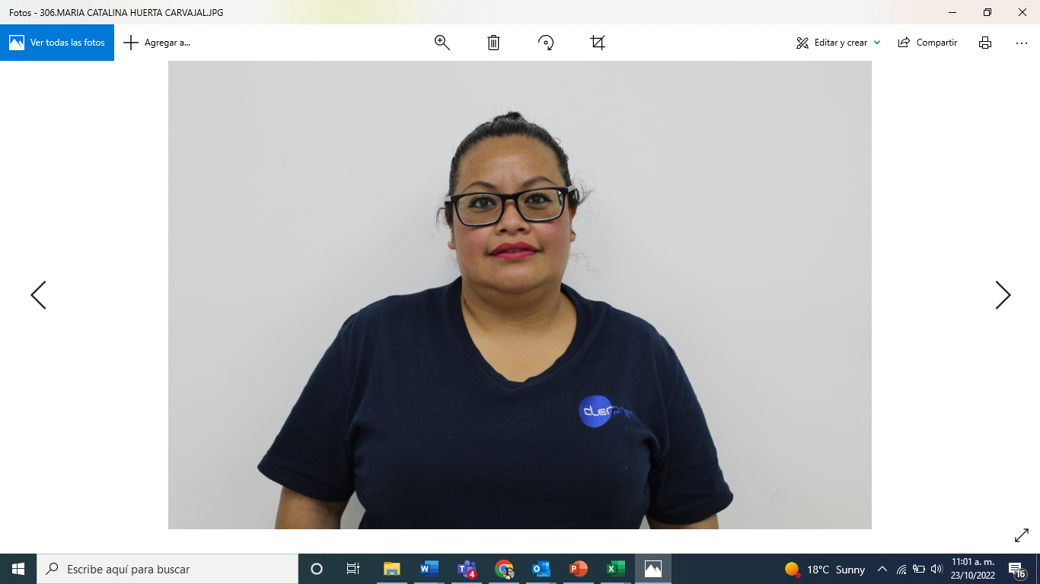
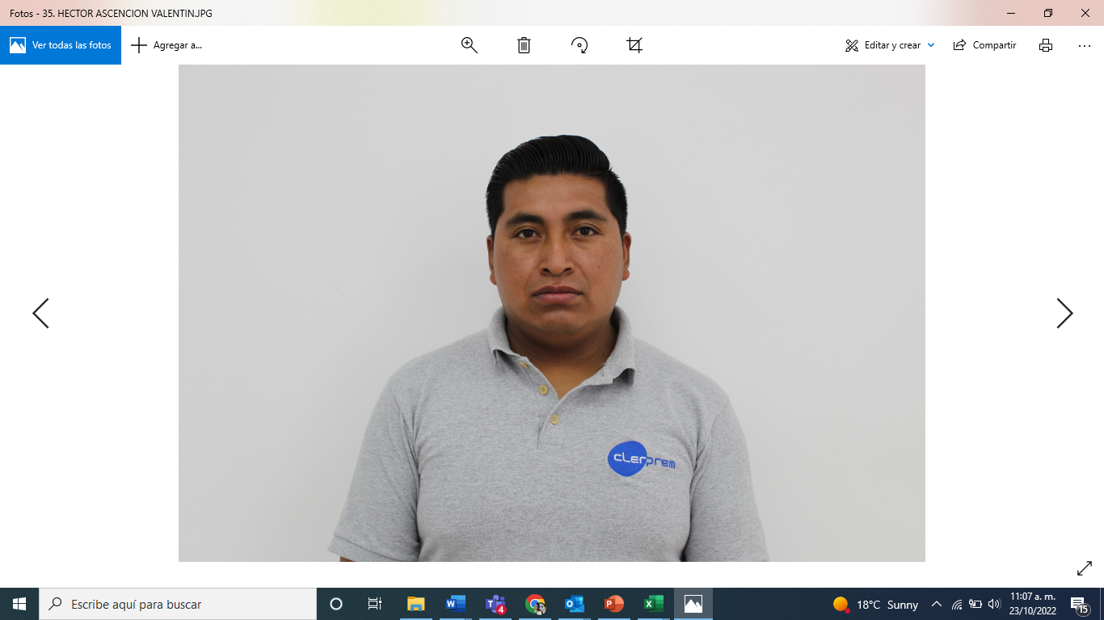
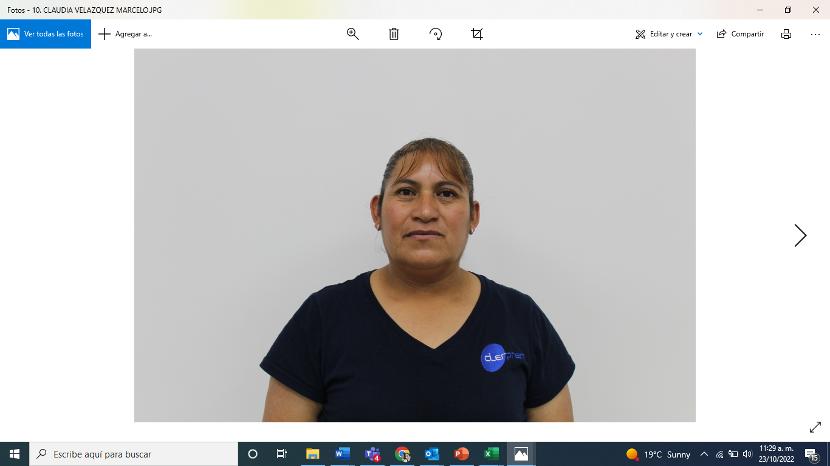
Relación Sindical
Delegados sindicales

Slide 41

RESCISIÓN DE LAS RELACIONES DE TRABAJO
Art. 47

Slide 42
RESCISIÓN DE LAS RELACIONES DE TRABAJO
Engaño, falsificación de certificados
Falta de honradez, violencia o injurias
Cometer faltas contra algún compañero.
Cometer actos, fuera de servicio contra el patrón
Ocasionar intencionalmente daños y perjuicios, en los edificios, obras, maquinaria, instrumentos, materias primas y demás objetos relacionados con el trabajo
Ocasionar el trabajador los perjuicios que sean graves, sin dolo, pero con negligencia tal, que ella sea la causa única del perjuicio
Comprometer el trabajador, por su imprudencia o descuido inexcusable, la seguridad del establecimiento o de las personas que se encuentren en él
Cometer el trabajador actos inmorales o de hostigamiento y/o acoso sexual
Revelar el trabajador los secretos de fabricación

Slide 43
RESCISIÓN DE LAS RELACIONES DE TRABAJO
Tener el trabajador más de tres faltas de asistencia en un período de treinta días, sin permiso del patrón o sin causa justificada
Desobedecer el trabajador al patrón o a sus representantes, sin causa justificada, siempre que se trate del trabajo contratado
Negarse el trabajador a adoptar las medidas preventivas o a seguir los procedimientos indicados para evitar accidentes o enfermedades
Concurrir el trabajador a sus labores en estado de embriaguez o bajo la influencia de algún narcótico o droga enervante
La sentencia ejecutoriada que imponga al trabajador una pena de prisión
Las análogas a las establecidas en las fracciones anteriores, de igual manera graves y de consecuencias semejantes en lo que al trabajo se refiere

Slide 44
¡GRACIAS!

